Slide 1

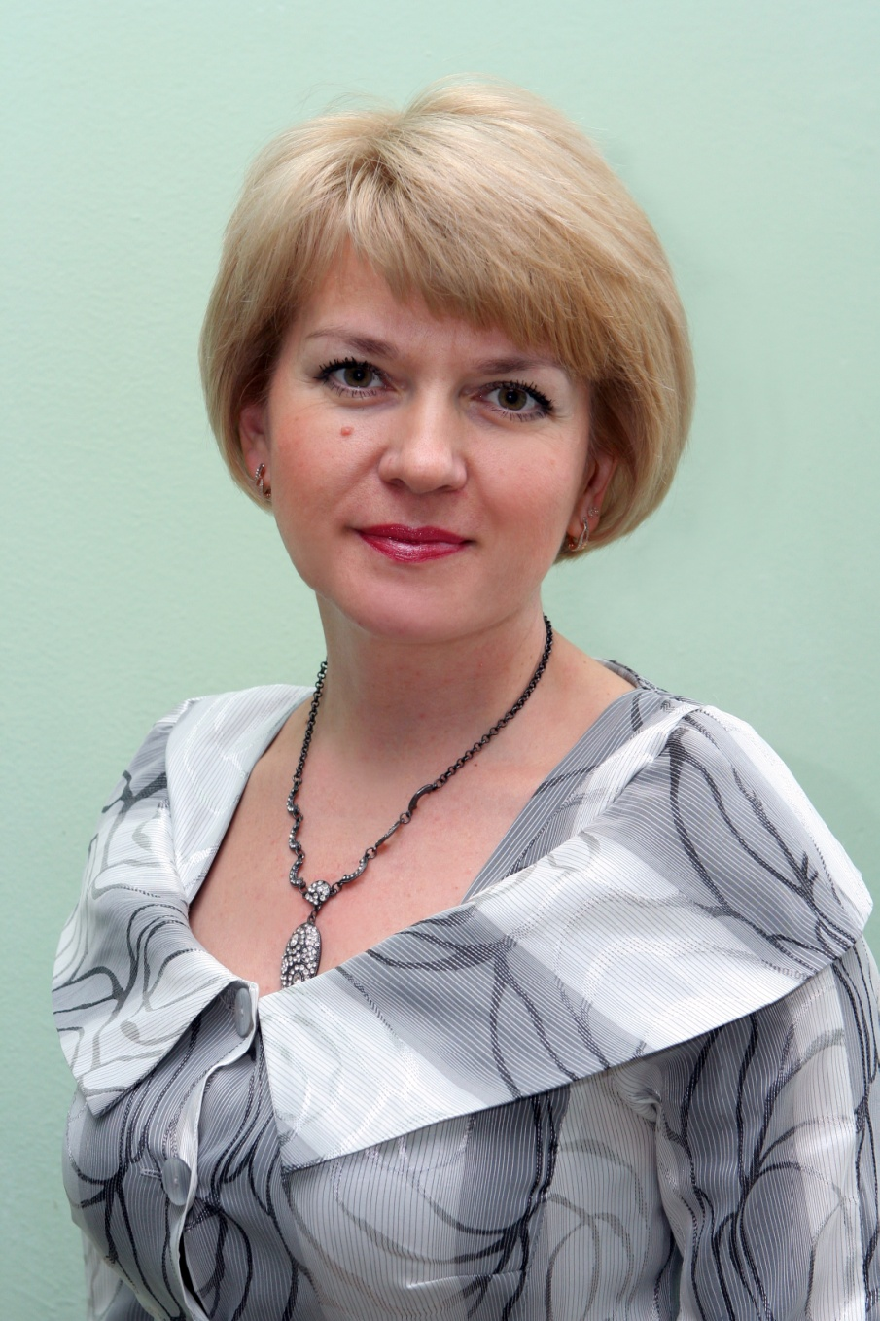
Дворец пионеров и школьников
г. Курска
Толкачева Светлана Вячеславовна
педагог дополнительного образования
д/о «Атлетическая гимнастика для девушек»

Slide 2

Реализация здоровьесберегающих технологий в объединении «Атлетическая гимнастика для девушек»

Slide 3
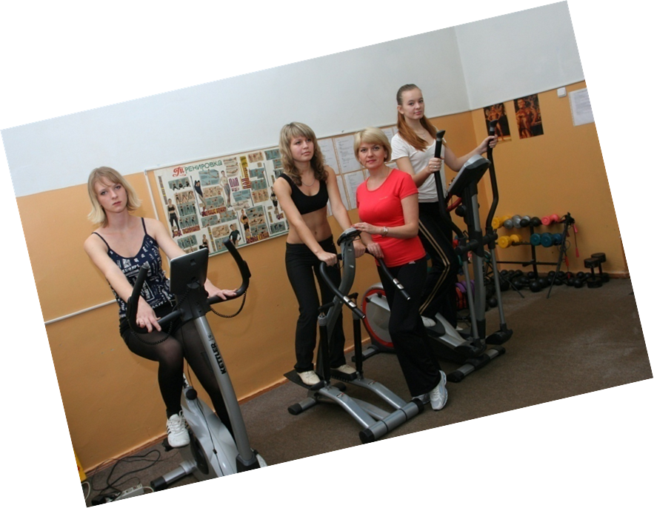
Здоровьсберегающие технологии
это система мер, включающая взаимосвязь и взаимодействие всех факторов среды, направленных на сохранение здоровья ребенка на всех этапах его обучения и развития

Slide 4
Цель программы «Атлетическая гимнастика для девушек»
укрепление здоровья и повышение уровня общефизической подготовленности учащихся посредством атлетической гимнастики, формирование позитивного отношения к здоровому образу жизни

Slide 5

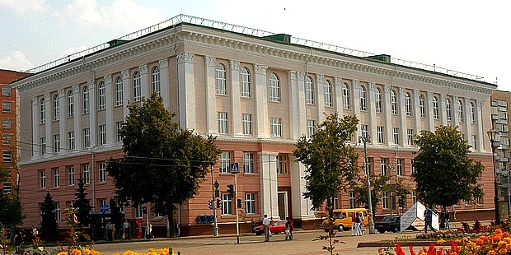
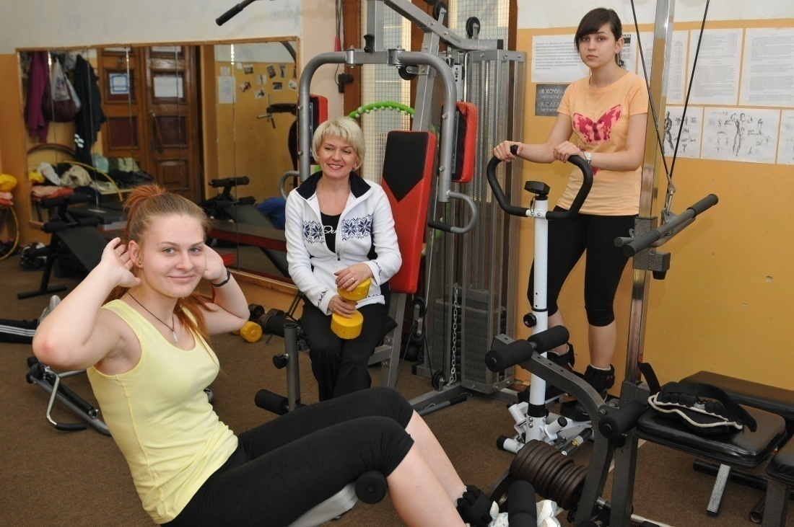
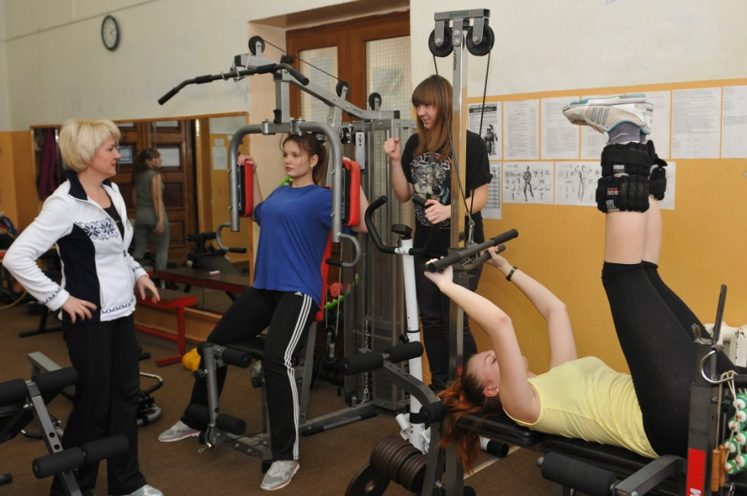

Slide 6
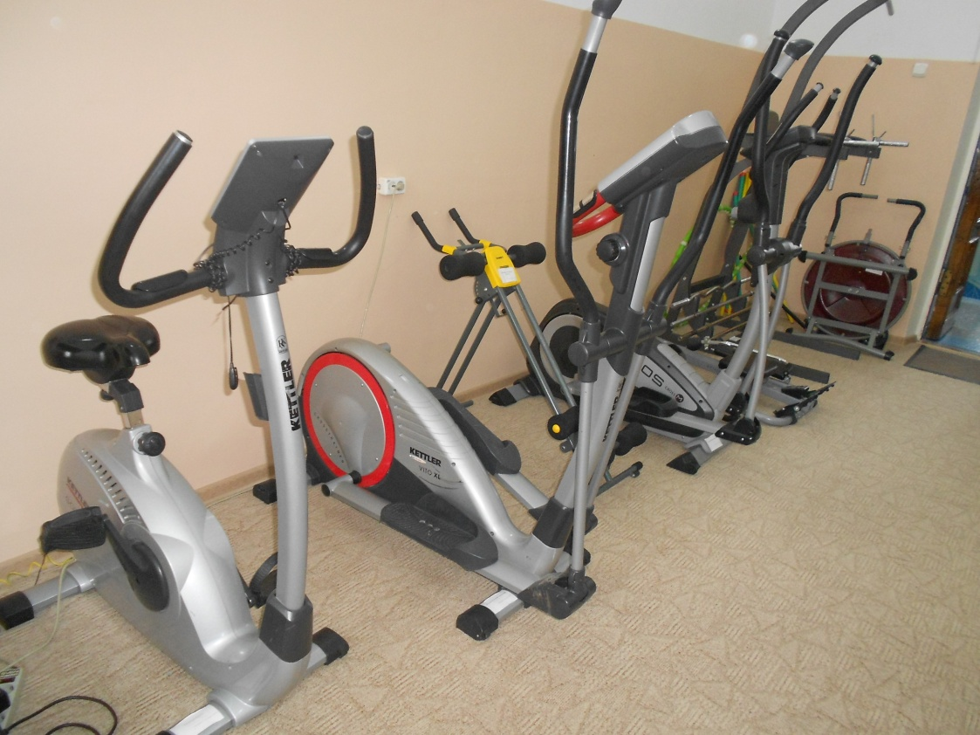
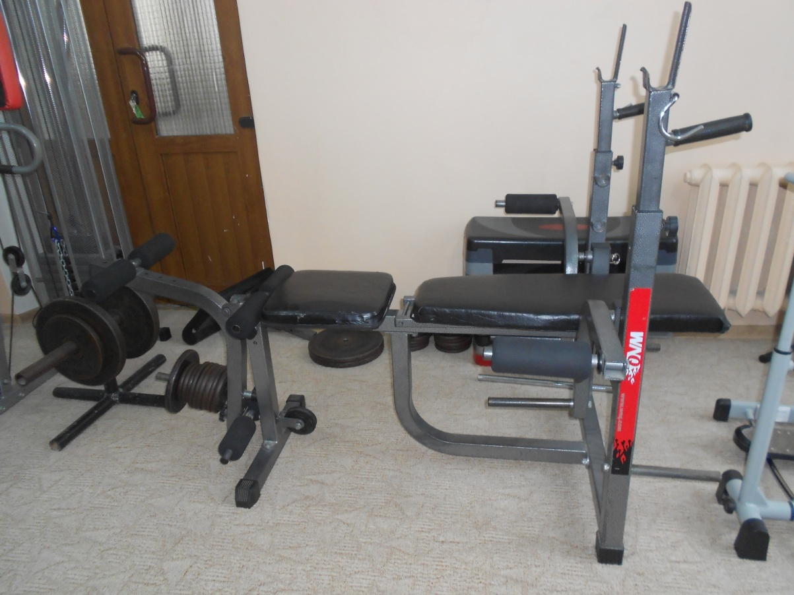
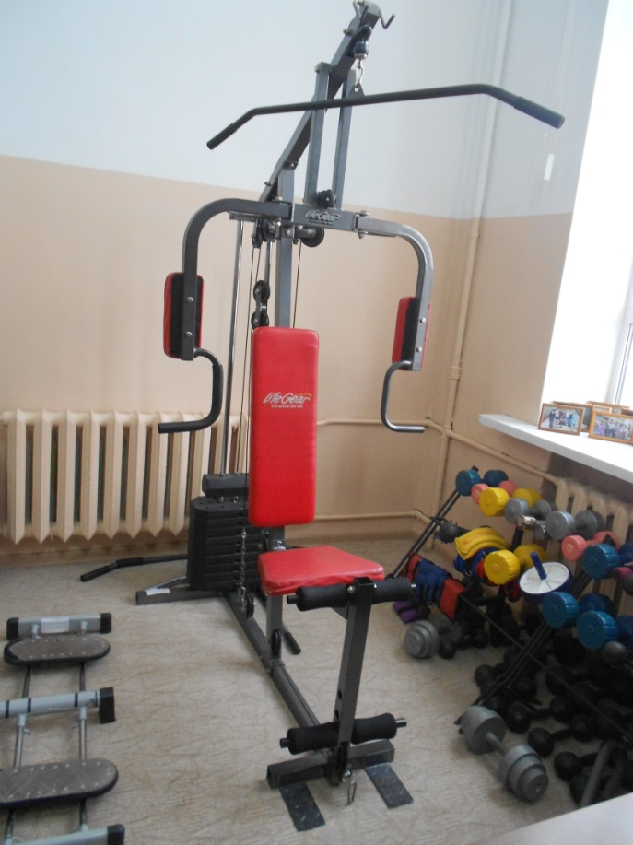
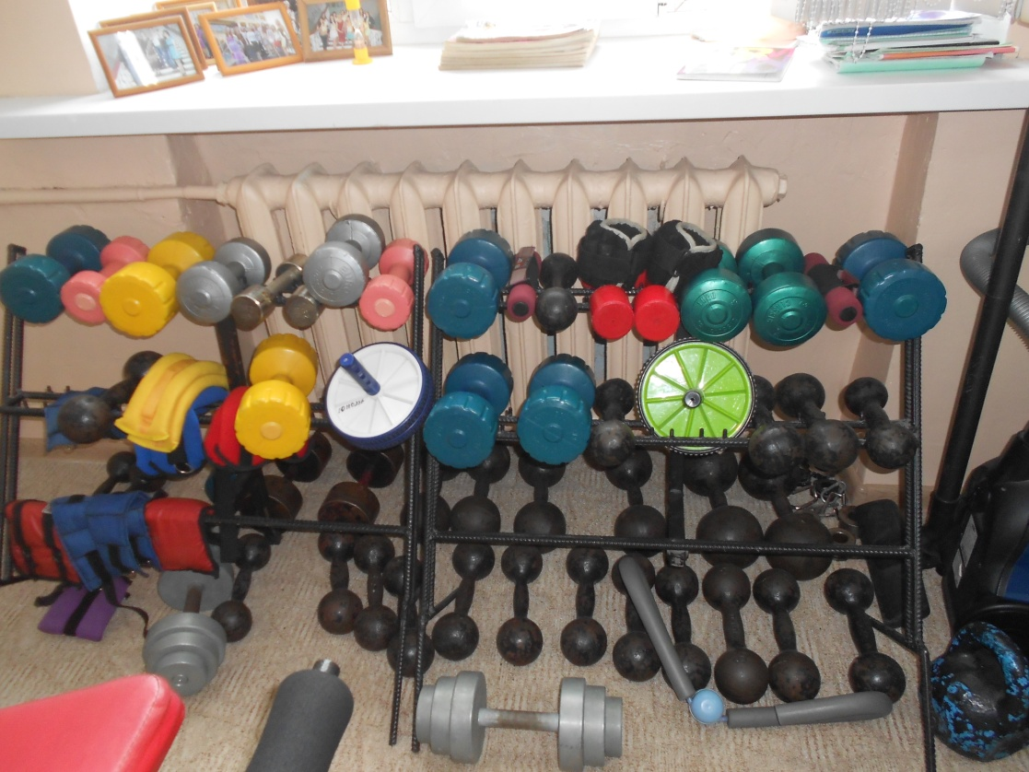

Slide 7
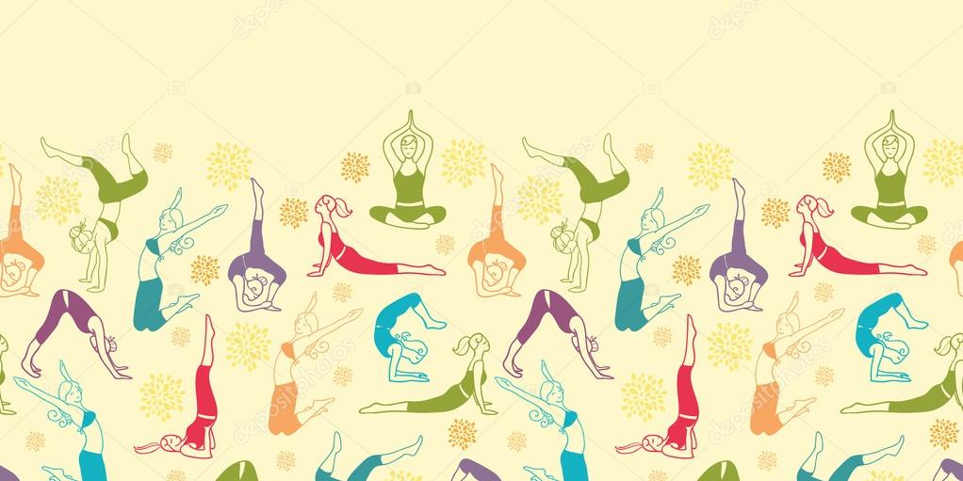
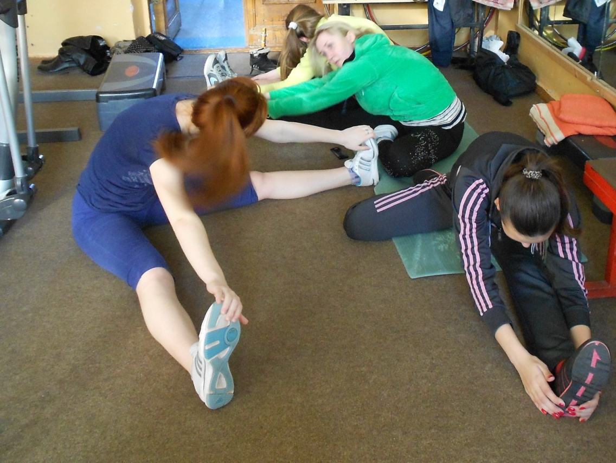
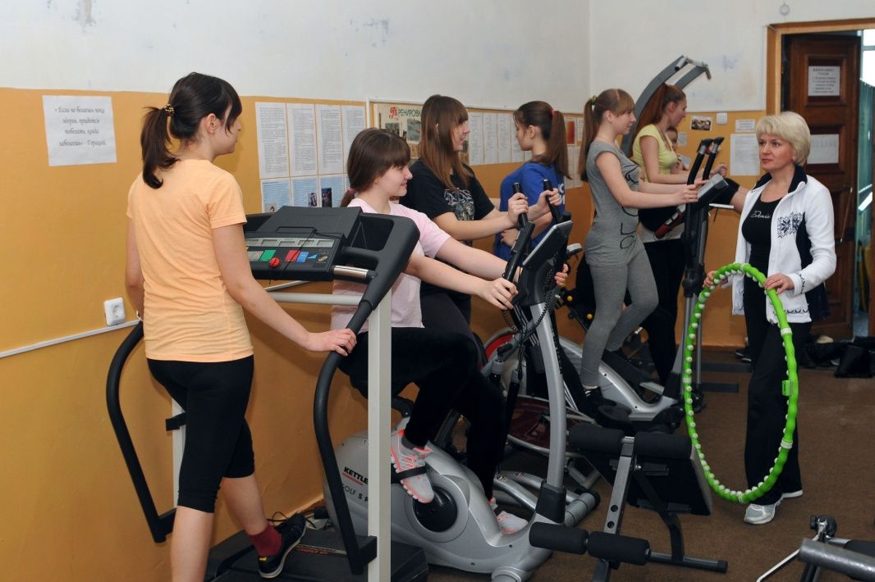

Slide 8

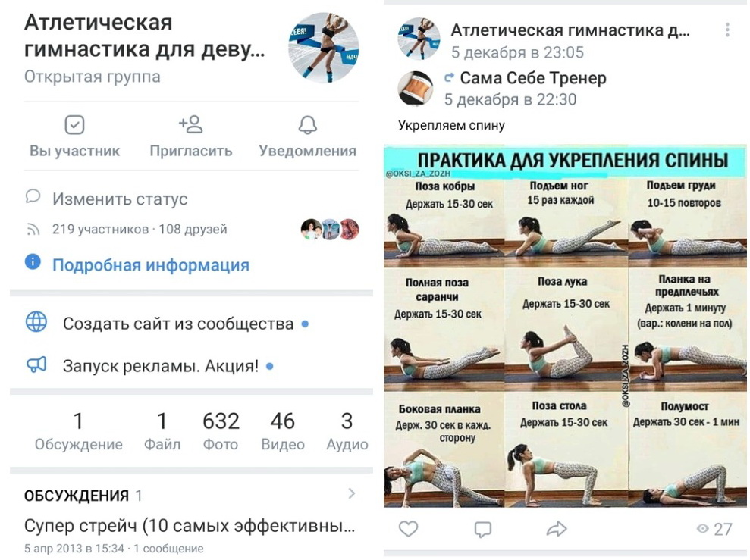
Работа с обучающимися проходит в группе ВК «Атлетическая гимнастика для девушек» г. Курск

Slide 9

Содержание и результат занятия фиксируется в дневнике тренировок, который каждая девушка ведет обязательно

Slide 10
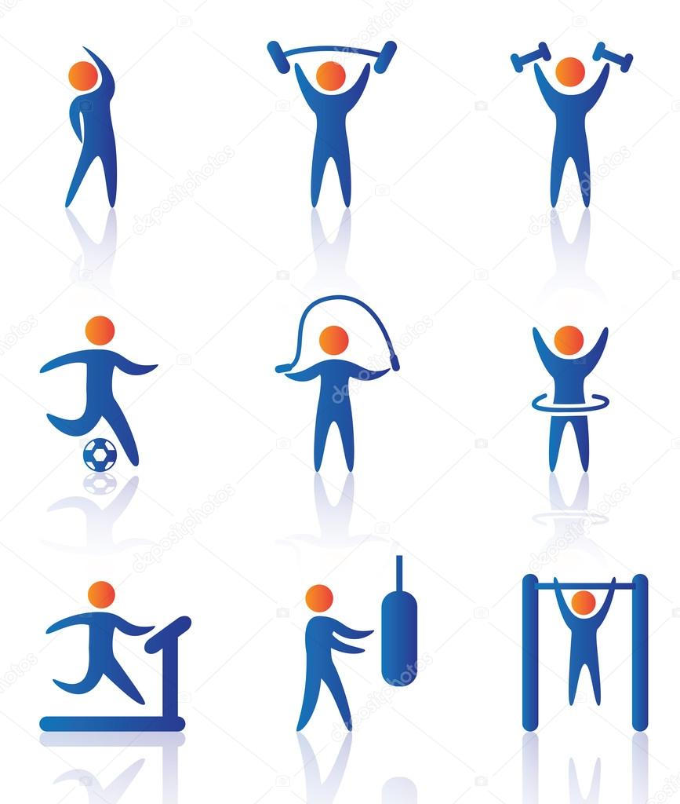
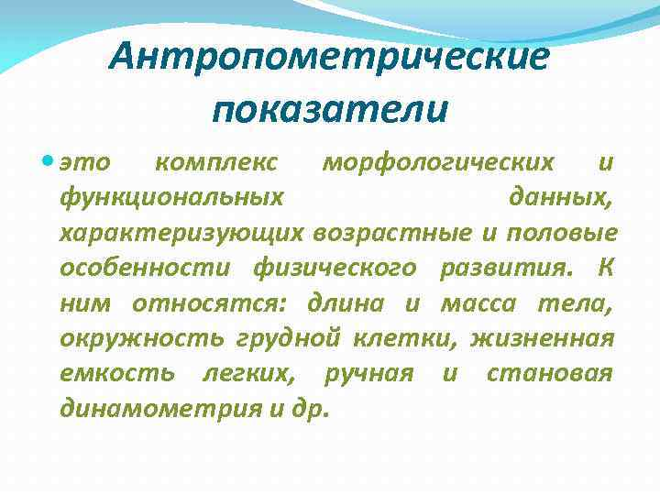
В конце каждого тренировочного цикла проводится зачёты и тестирования, целью которых является проверка уровня физической подготовленности обучающихся и антропометрических показателей

Slide 11
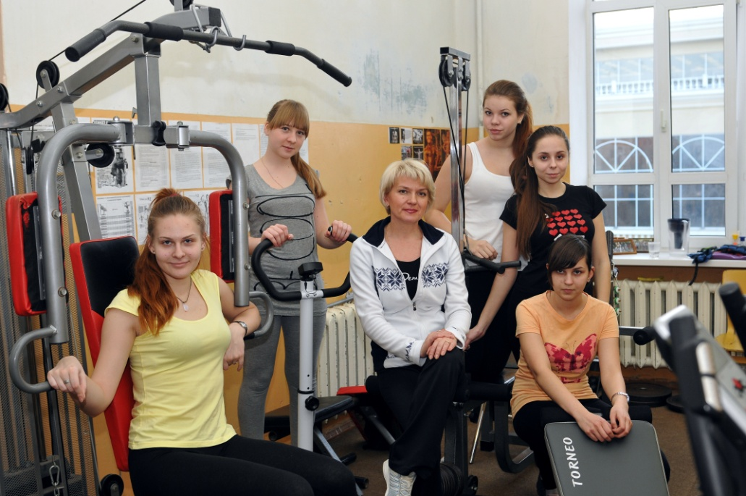
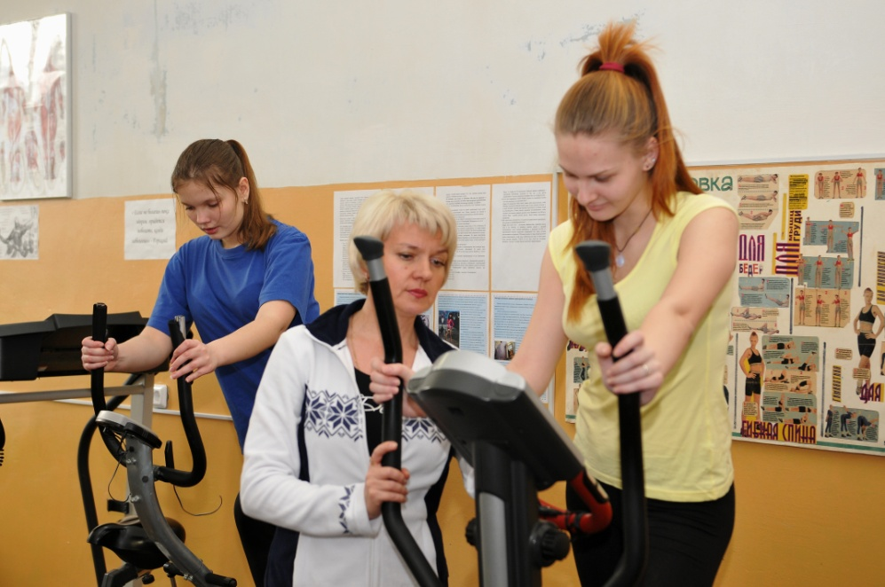

Slide 12
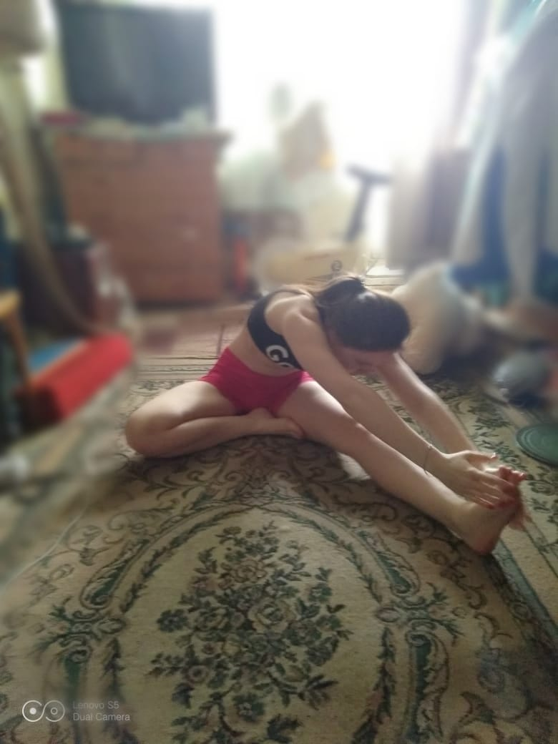
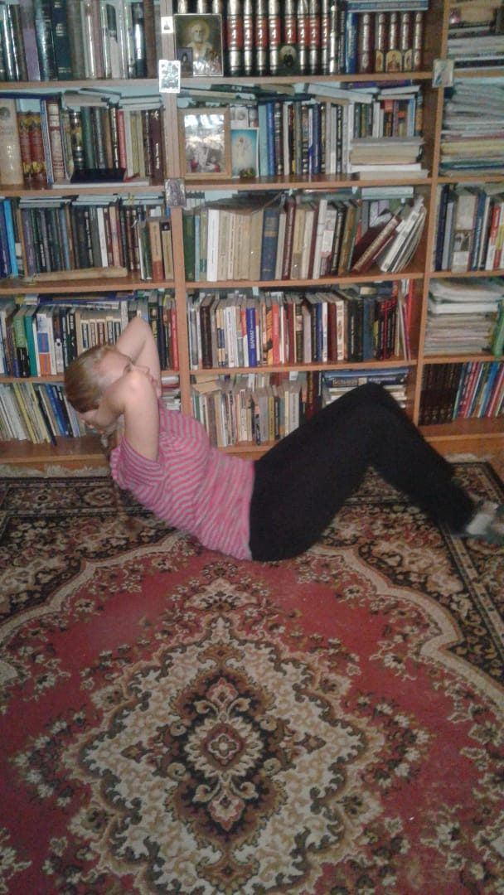

Slide 13


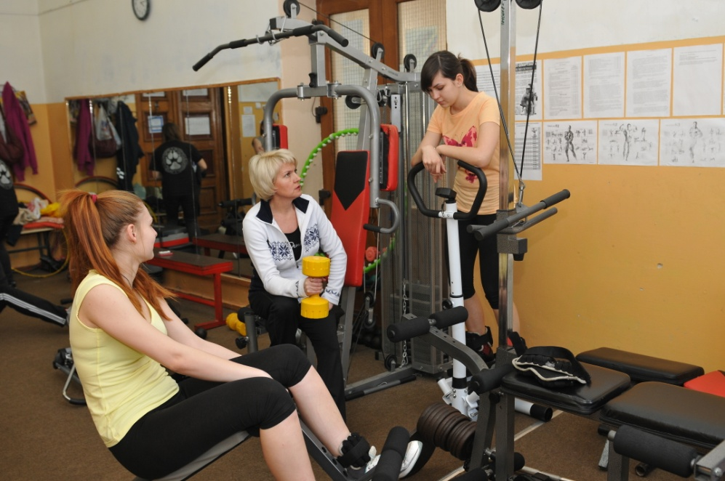
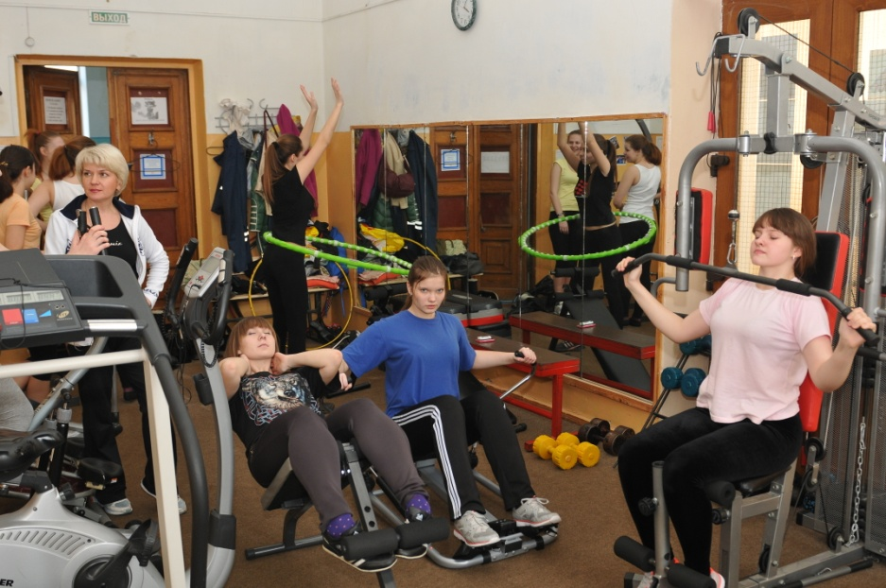

Slide 14
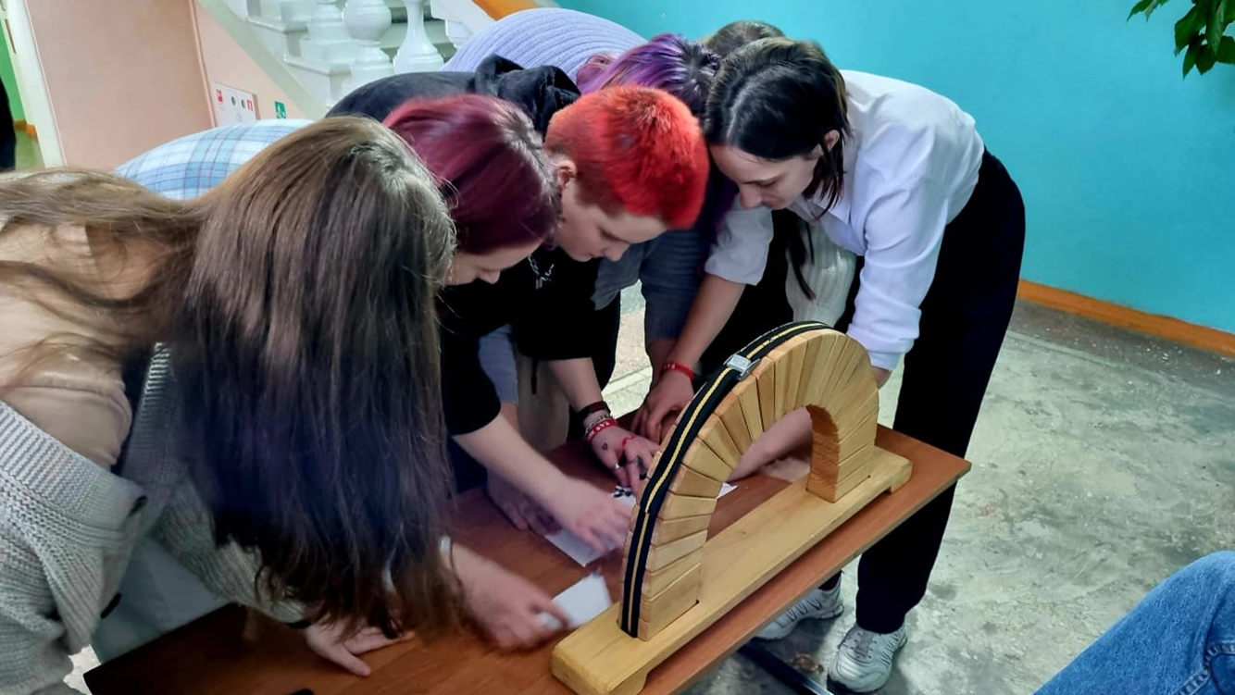
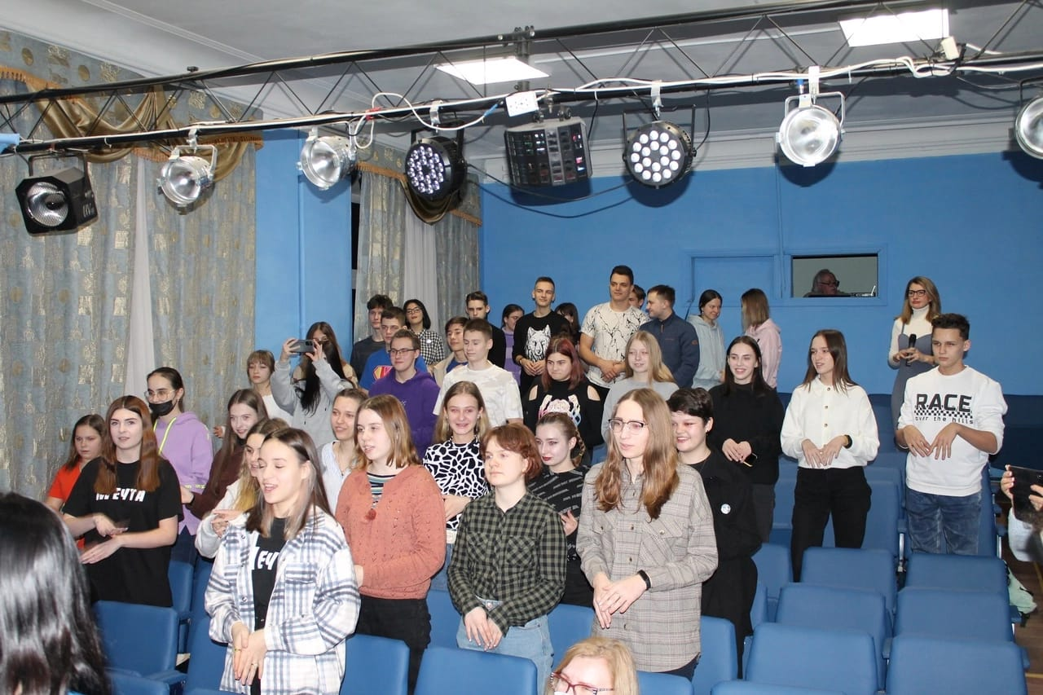

Slide 15
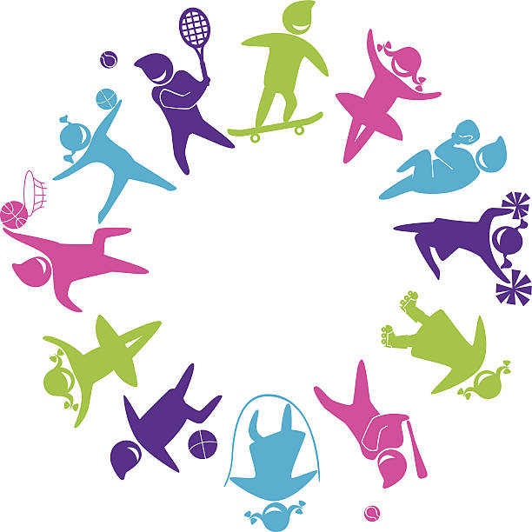
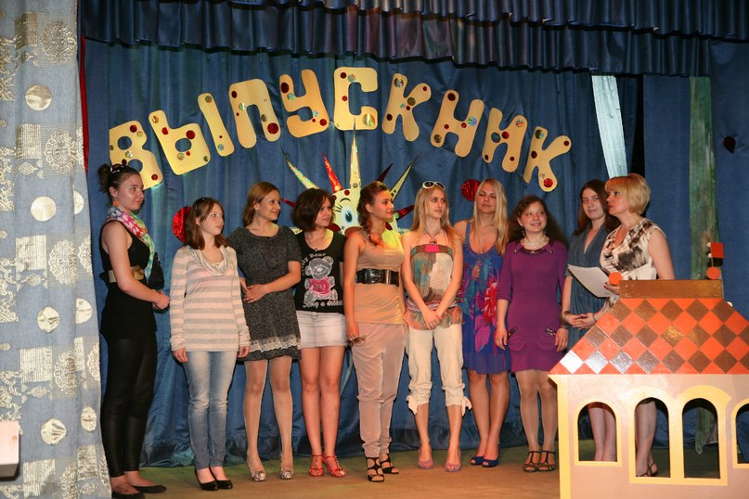

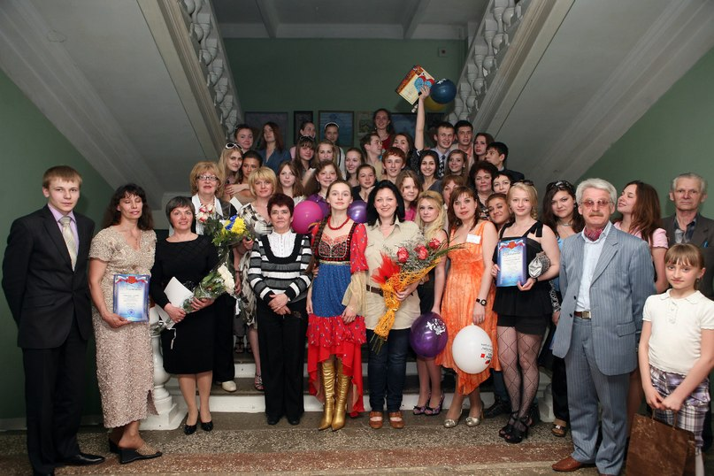


Slide 16
Мои выпускники – инструкторы по фитнесу
Бойкова Наталья
Абакарова Сабина
Шелдунова Анна

Slide 17


Slide 18
